Slide 1
ZARF ve mektup

Slide 2
MEKTUBUN İCADI
Mektup: kişi ve kurumlara yazılan duygu ve düşüncelerin bildirildiği sıkça kullanılan bir düzyazı türüdür.
Dilimize arapçadan geçen mektubun tarihi, yazının bulunduğu döneme kadar uzanmaktadır. M.Ö. 15-14. yüzyıllarda yazılan, mısır firavunlarına ve hitit krallarına ait diplomatik mektuplar bulunmuştur. 15. yüzyılda kâğıdın bulunması ile yaygın bir iletişim aracı hâline gelmiş, türe ait özellikler belirginleşmiştir.

Slide 3
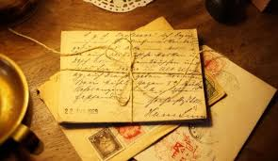
Mektup, eski edebiyat türlerinden biridir. eldeki en eski örnekler, mısır firavunlarının diplomatik mektupları (M.Ö. 15. – 14. Yüzyıllar) ile Hitit Krallarının Hattuşaş (Boğazköy) arşivinde bulunan mektuplarıdır.

Slide 4
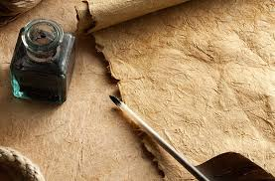
20. yüzyıldan beri bilgisayar aracılığıyla sanal olarak yapılan yazışma türüne de elektronik mektup (e-mail) denir.
Mektubu ilk olarak mısır firavunları bulmuş kullanmışlardır.
Yazılı dokümanların yayımı için organize edilmiş bir kurye servisinin ilk belgelenmesi Mısır'dadır. Orada firavunlar devlet topraklarında emirlerinin yayımı için kurye kullanıyorlardı (M.Ö. 2400).

Slide 5
zarfın icadı
.

Slide 6
Zarf: Bir malzemeyi alıcısına ulaşması esnasında korumak ve gizlemek amacıyla veya estetik amaçlı olarak kullanılan, kâğıt veya plastikten üretilen pakettir.

Slide 7
İngiltere’de Sir James Ogilvie, 16 Mayıs 1696 günü Sir William Turnbull’ a yazdığı mektupta ilk kez bir zarf kullandı. Halen İngiliz arşivlerinde bulunan bu zarf, 11×7.5 santim ebadındaydı. 1830 yılında, İngiltere’nin Brighton kentinde S.K.Brewer ilk kez zarf üretimine başladı.
Zamanla bu zarfa duyulan ilgi öylesine arttı ki, Brewer buluşunun altından kalkamayacağını anlayınca, Dobbs and Co. adlı Londra firmasını yardıma çağırdı. iki ortak, ürettikleri zarflarla hayli para kazandılar.

Slide 8
KNew Souatlandıktan sonra dış kısmı “zarf” haline gelen ilk özel mektup kâğıtları, 1 kasım 1838’de Sidney’de The Wales Postanesinde basıldı. Zarfın üzerinde, özel bir damga vardı. Bu damga, posta ücretinin de, zarfın satış ücretiyle birlikte alındığım gösteriyordu. Bu kolaylık, Sydneylilerin ilgisiyle karşılandı. düzinelik paketler halinde satışa çıkarılan “Mektup-zarflar” kısa süre içinde tükendi.

